Slide 1
МОЛЕКУЛЯРНА ФІЗИКА.
ОСНОВИ МОЛЕКУЛЯРНО-КІНЕТИЧНОЇ ТЕОРІЇ (MKT)

Slide 2
Питання для опрацювання матеріалу
Основні положення MKT та їх дослідне підтвердження.
Що таке атом (молекула)?
Що називається молярною масою?
Що таке кількість речовини (одиниці виміру)?
Дати визначення поняття концентрації; назвати числове значення сталої Авогадро.
Що називається дифузією; броунівським рухом?
Агрегатні стани речовини та їх пояснення з точки зору MKT (основні властивості).
Швидкість молекул, дослід Штерна.
Основне рівняння MKT; фізичний смисл рівняння.
Температура, теплова рівновага; абсолютний нуль.
Ідеальний газ; параметри, що характеризують ідеальний газ.
Стала Больцмана; універсальна газова стала.
Рівняння стану ідеального газу (Менделєєва-Клапейрона).
Газові закони (ізопроцеси в газах); графіки, що характеризують закони.
Прилади, що вимірюють параметри газів.

Slide 3
ОСНОВИ МОЛЕКУЛЯРНО-КІНЕТИЧНОЇ ТЕОРІЇ (MKT)
Молекулярна фізика — розділ фізики, в якому вивчають фізичні властивості тіл у різних агрегатних станах на основі розгляду їх мікроскопічної (молекулярної) будови.
Для опису використовують два основні методи: молекулярно-кінетичний (статистичний) і термодинамічний.
Молекулярно-кінетичний метод ґрунтується на основі уявлень про частинки речовини, їх рух і взаємодію. Вчення називається MKT.

Slide 4
Основні положення MKT
1. Усі тіла складаються з найдрібніших частинок — атомів, йонів, молекул, між якими є проміжки.
2. Частинки перебувають у безперервному хаотичному тепловому русі.
3. Між ними існують сили взаємодії — притягання і відштовхування
Подільність речовин, пароутворення, розчинність, стискальність речовин
Дифузія, броунівський рух, залежність швидкості випаровування від
температури
Існування рідин та твердих тіл, змочування, молекулярне зціплення
Дослідні факти

Slide 5
Дослідні обгрунтування положень MKT
1. а) молекули і атоми можна бачити в електронний та тунельний
мікроскопи;
б) наявність межі подрібнення речовини послідовним розведенням
розчинів, при якій неможливо встановити наявність розчиненої
речовини;
в) утворення мономолекулярних плівок;
г) змішування рідин, газів (1 л води + 1 л спирту < 2 л розчину);
2. а) Дифузія — явище проникнення молекул однієї речовини в міжмолекулярні проміжки іншої (підтверджує хаотичний рух молекул);
б) броунівський рух — хаотичний рух макроскопічних частинок,
завислих у рідині чи газі, зумовлений ударами з боку молекул («танець» пилинок в сонячному світлі);
в) осмос — проникнення речовин через пористі перегородки (корені
рослин, легені (100 м² ), кишечник (5 м²)).
3. а) збереження форми та об'єму твердим тілом, об'єму — рідиною;
б) виготовлення деталей методом порошкової металургії;
в) для стискання чи пресування потрібна велика сила.

Slide 6
Агрегатні стани речовини та їх пояснення з точки зору MKT .
Критерії Порівняння | Речовини
 | гази | рідкі | тверді
Характер упакування частинок | Частинки розподілені по всьому наданому їм об'єму | Дещо більш крихке упакування, ніж у кристалах | Частинки щільно упаковані (кристалічна ґратка)
Середня відстань між молекулами | Велика (-3,3 нм) | Мала (0,2-0,3 нм) | Дуже мала (0,1 нм)
Сили зчеплення | Дуже малі | Дещо менші, ніж у твердому тілі | Великі
Основні властивості речовини | а) Повністю заповнюють надані їм об'єми; б) легко змінюють свої об'єми та форму; в) легко перемішуються між собою в будь-яких пропорціях | а) Заповнюють лише нижню частину наданого їм об'єму; Б) текучі, тобто не зберігають свою форму; В) не всі рідини змішуються в будь-яких пропорціях | а) Характерні стійкість форми та міцність; Б) не змінюють об'єм, але внаслідок деформації можуть змінити форму та об'єм; в) самовільно не перемішуються

Slide 7
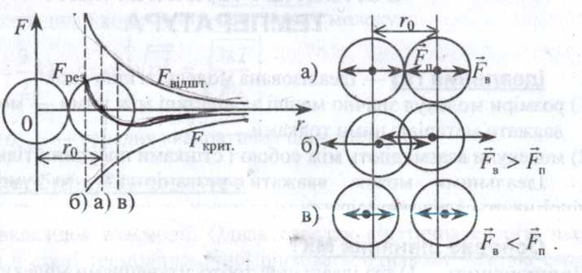
Сили взаємодії між молекулами
Сили притягання і відштовхування діють одночасно.
При зменшенні відстані до r₀ швидше зростає сила притягання; далі (r < r₀) переважає сила відштовхування.
При r = r₀ — положення стійкої рівноваги.

Slide 8
Основні поняття MKT
Атом — це найменша частина хімічного елемента, яка є носієм його властивостей та не ділиться в процесі хімічних реакцій
Молекула — це найменша стійка частинка речовини, яка має її основні хімічні властивості та складається з атомів одного (проста речовина) або кількох (складна речовина) хімічних елементів Примітка. Атоми можна розглядати як одноатомні молекули

Slide 9
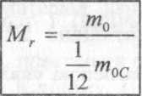
3. Маси молекул і атомів (виражені в одиницях СІ) дуже маленькі, а тому
незручні для користування. їх порівнюють з
1/12 т_{ос} = 1а.о.м. = 1,66∙10⁻²⁷кг.
Відносною молекулярною (або атомною масою) речовини називають відношення маси молекули (або атома) т₀ даної речовини до 1/12маси атома вуглецю т_{ос}.

Slide 10
4. Розмір молекул дуже малий, тому їх кількість у макроскопічому тілі велика, що незручно. Тому використовують відносну кількість молекул, порівнюючи з 1 молем.
Моль — це кількість речовини, в якій міститься стільки молекул чи атомів, скільки є атомів в 0,012 кг вуглецю.
Незалежно від агрегатного стану, моль речовини містить одне і те ж число молекул N _{А} = 6,02 • 10²³ моль ⁻¹ (стала Авогадро).
5. Кількість речовини ν — це кількість молей, тобто відношення числа молекул (чи атомів) N у даному тілі до числа молекул (чи атомів) N_{А} в 1 молі.

Slide 11

6. Молярна маса — фізична величина, що дорівнює відношенню маси речовини т до кількості речовини V.
. Іншими словами, це маса речовини, взятої в кількості одного моля.
Оскільки в 1 молі є N_{А} молекул, то
М = т₀N_{А ,} M = M_{r} ∙10⁻³ кг/моль
  Авогадро встановив, що моль газу за нормальних умов займає об'єм

Slide 12


Молярний об’єм – це об’єм одного моля речовини:

Slide 13
Концентрація молекул (n) — число молекул в одиниці об'єму.
[n]=м⁻³

